Slide 1
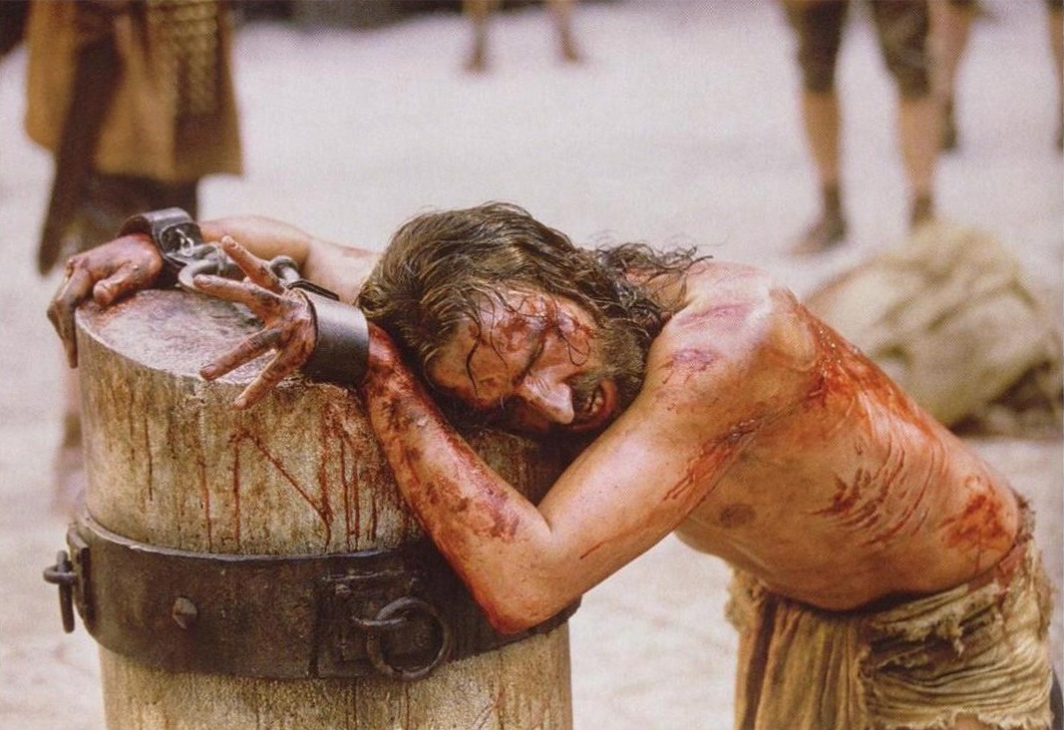
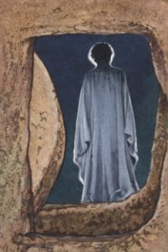
ISUSOVO OTKUPITELJSKO DJELO
ISUSOVA MUKA, SMRT I USKRSNUĆE

Slide 2
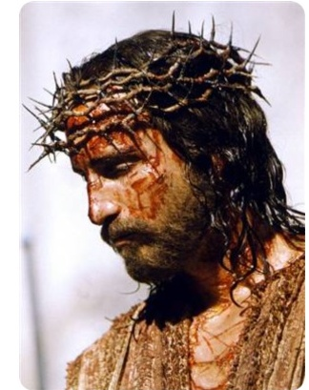
ZAŠTO JE ISUS OSUĐEN?
Isus je propovijedao o novoj pravednosti i nije se suzdržavao govoriti protiv nepravde
to je smetalo i vjerskim i državnim poglavarima, pa su ga odlučili ubiti

Slide 3
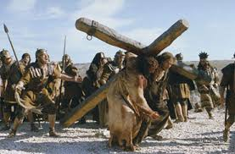
TKO JE OSUDIO ISUSA?
Isusa su osudili Židovi jer se nazivao Sinom Božjim (ali nisu imali moć nikoga osuditi na smrt, nego su to mogli samo Rimljani)
Isusa su osudili Rimljani jer su im Židovi rekli da se Isus pravio kraljem (hoće podići bunu protiv rimske vlasti)

Slide 4
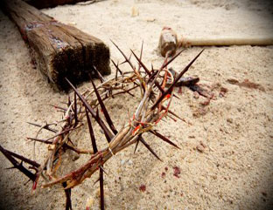
UTJECAJ STRANAKA NA ISUSOVU OSUDU
u ono je vrijeme u Palestini bilo više stranki, koje su utjecale na Isusovo ubojstvo
najznačajnije su:
farizeji
saduceji
eseni
zeloti
Samarijanci

Slide 5
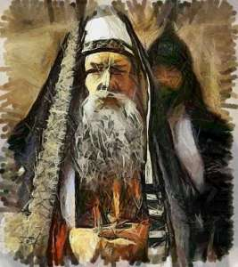
FARIZEJI
uglavnom su bili pismoznanci, tj. oni koji su tumačili Toru
strogo su se pridržavali Zakona: imali su 613 zakona, od toga 365 zapovijedi i 248 zabrana
sve su ih nastojali obdržavati, ali to nije bilo iz čista srca, nego da im se ljudi dive
smatrali su da im Bog mora dati spasenje, jer su to zaslužili po svojim djelima

Slide 6
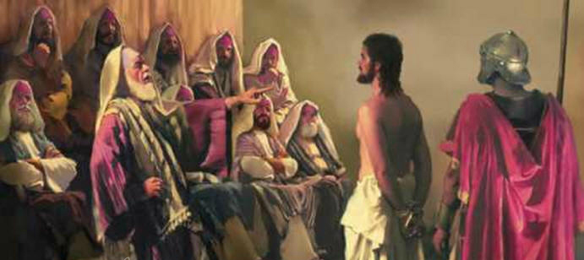
SADUCEJI
ime su vjerojatno dobili po svećeniku Sadoku (10.-9. st. pr. Kr.)
uglavnom su bili svećenici i nesvećenička aristokracija
narod ih nije volio jer su surađivali s Rimljanima
imali su nadzor nad Sinedrijem, tj. nad Velikim vijećem (sastojalo se od 70 članova koji su odlučivali o vjerskim pitanjima Židova; Veliko vijeće nije moglo nikoga osuditi na smrt, mogla je samo rimska vlast)
nisu prihvaćali Isusa, nego su ga smatrali bogohulnikom

Slide 7
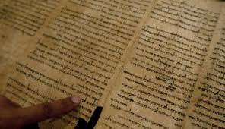
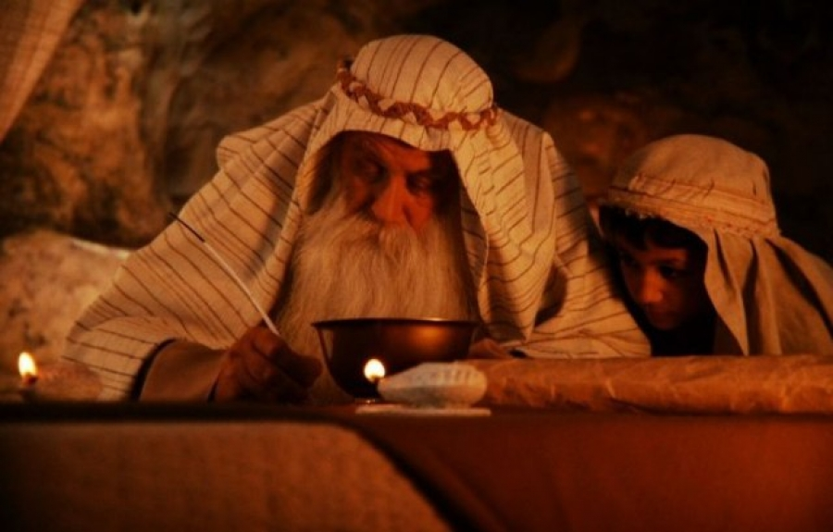
ESENI
živjeli su u Qumranu, na obalama Mrtvog mora; nazivaju se i Kumranska zajednica
iščekivali su Mesiju - političkog osloboditelja od Rimljana
živjeli su veoma strogo: hranili se divljim medom, skakavcima i slično, oblačili se u devinju dlaku, vršili askezu...
pretpostavlja se da je i Ivan Krstitelj bio esen

Slide 8
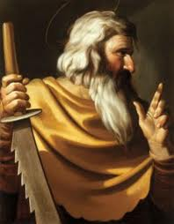
ZELOTI
nazivaju se još i bodežari ili sikari
bili su borbena skupina koja je nastojala napadima iz zasjede doći do političkog oslobođenja od rimske vlasti
napadali su Rimljane u trojkama, tako što bi ih dočekali u zasjedi i izboli bodežima
vjerojatno je Baraba (onaj što je pušten iz zatvora umjesto Isusa) bio zelot

Slide 9
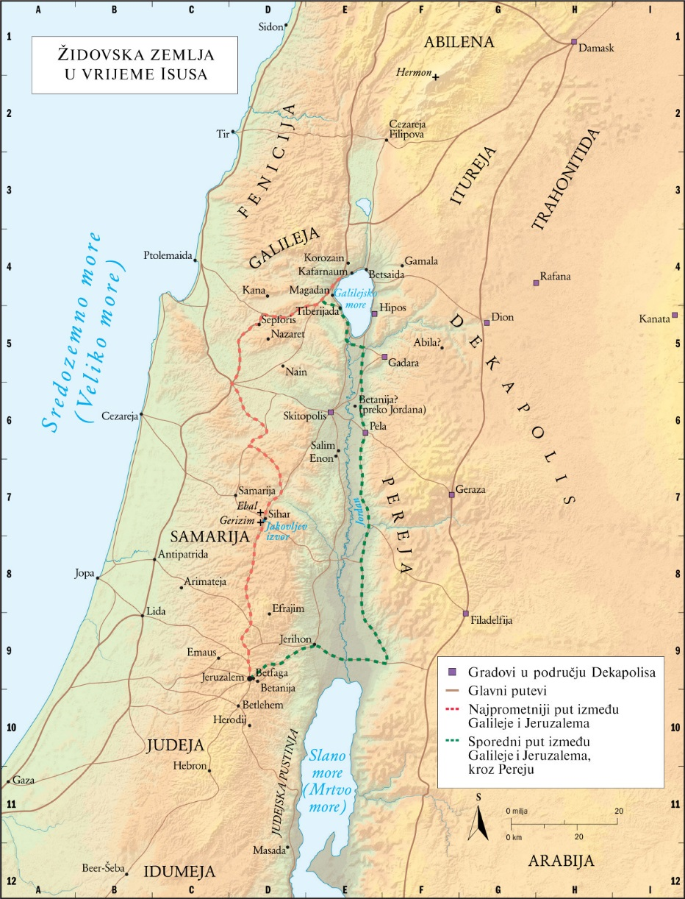
SAMARIJANCI
živjeli su između Galileje (sjeverna pokrajina u Palestini) i Judeje (južna pokrajina u palestini) - u Samariji
riječ je o mješavini Židova i pogana
nastali su nakon što su 721. god. pr. Kr. Asirci porazili Samariju i odveli muškarce u progonstvo, a iz Mezopotamije im doveli pogane koji su oženili Samarijanke i tako izmiješali vjere
zbog takve nečiste vjere, pravovjerni Židovi su ih mrzili

Slide 10
STRANKE I ISUSOVO PROPOVIJEDANJE
stranke Isusova vremena, a posebno farizeji i saduceji, nisu podržavali Isusovo propovijedanje, jer je on stalno pozivao na temeljitu promjenu
smatrali su kako on ugrožava Mojsijev zakon i sve što je njima bilo važno
farizejima je posebno smetalo što Isus govori o novoj pravednosti i novoj duhovnosti iz srca, dok njihov način života oštro kritizira (usp. "oličeni grobovi", prispodoba o milosrdnom Samarijancu)
saduceje je posebno smetalo Isusovo naučavanje o uskrsnuću (oni u njega nisu vjerovali, jer o uskrsnuću ne piše u Tori) i Isusove riječi kako će razoriti hram i u tri dana ga ponovno sagraditi

Slide 11
STRANKE I ISUSOVO PROPOVIJEDANJE
ni zeloti nisu prihvaćali Isusa: oni su bili za oštru borbu protiv Rimljana, a Isus je govorio o miru, poštivanju drugih i nije poticao na nasilje ni protiv okupatora
ni eseni nisu prihvaćali Isusa, jer su oni provodili strogi pokornički život, dok je Isus odlazio na gozbe i nije bio strogi asketa
ni Samarijanci (osim ponekih) nisu puno marili za Isusa: oni su imali svoju miješanu vjeru i Isus im nije bio bitan
sve su te stranke utjecale na opće mnijenje, što je bitno pridonijelo da Isus bude osuđen i ubijen

Slide 12
ISUSOVA OSUDA
Isus je nakon Posljednje večere otišao na Maslinsku goru i ondje je u smrtnoj muci molio da ga Bog oslobodi onoga što je trebalo slijediti
u gluho doba noći dolazi Juda s vojnicima i odvode Isusa, a u rano jutro se sastaje Veliko vijeće, koje je Isusa osudilo kao bogohulnika
kako oni nisu mogli ubiti Isusa, vode ga vezana pred Pilata (rimski namjesnik) i optužuju ga da je rekao kako je on Kralj židovski
Pilat ne nalazi na njemu krivnje i pokušava ga spasiti, pa narodu nudi da ga pusti, ali oni ne žele, nego umjesto Isusa traže od Pilata da pusti Barabu (bio je zelot i razbojnik)

Slide 13
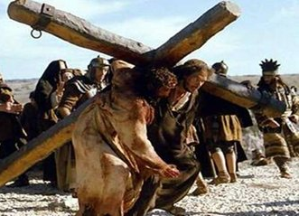
ISUSOVA MUKA
poslije Pilatove osude, Isusa su izbičevali, a vojnici su mu se izrugivali, stavljali mu trnovu krunu na glavu, udarali ga, pljuvali i podrugljivo mu se klanjali
potom su ga odveli da ga razapnu
na putu su prisilili Šimuna Cirenca da Isusu pomogne nositi križ

Slide 14
ISUSOVA MUKA
Isus je razapet na brdu Golgota (zato što je naličilo na lubanju): to je bilo stratište na kojemu su se razapinjali najokorjeliji zločinci, i to samo nerimljani; bilo je 9 sati ujutro
iako se na slikama i križevima prikazuje kako je Isus bio čavlima proboden kroz dlanove ruku, to gotovo sigurno nije točno, nego je Isus bio proboden ili kroz zapešća ili kroz nadlakticu, jer težina tijela ne bi izdržala i ruke bi se razderale
Isus je također najvjerojatnije na svom križnom putu nosio samo poprečnu gredu, a ne cijeli križ, jer su na Golgoti već bile postavljene uspravne grede, a na koje bi se raspeti prikovali zajedno s poprečnom gredom

Slide 15
ISUSOVA MUKA
osuđenicima su znali staviti i malo podnožje i(li) sjedalce, a koji su imali svrhu produžiti muke (tako su raspeti mogli živjeti i do tri dana, a pri tome su bili pri punoj svijesti)
Isus najvjerojatnije nije imao ni sjedalce ni podnožje jer je morao brzo umrijeti (sutra je bila Pasha, a morao je biti sahranjen prije mraka)
osuđenicima su prijatelji znali dati neki napitak (vino pomiješano sa žuči), kako bi izgubili svijest i tako ne bi osjećali muke; i Isusu su ponudili njegovi prijatelji, ali on nije htio piti, nego je htio ostati do kraja svjestan svoje žrtve
Isus je bio mučen i tako je izgubio puno snage što je pridonijelo da brzo umre, u roku od nekoliko sati

Slide 16
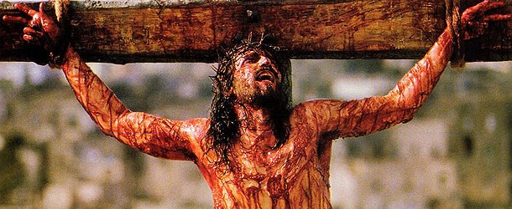
ISUSOVA SMRT
s medicinskog strajališta, Isus je umro od gušenja, odnosno kako je bio razapet, njegov je grudni koš bio stalno u fazi udisaja, a da dođe do zraka, morao se najprije osloniti na noge koje su probodene čavlima, te se pokušati uzdići
to je bilo jako bolno i svaki puta je zahtijevalo puno napora
na kraju Isus više nije imao snage uzdići se i na takav se način ugušio; bilo je to 14. nisana u 15 sati, odnosno 6 sati nakon razapinjanja

Slide 17
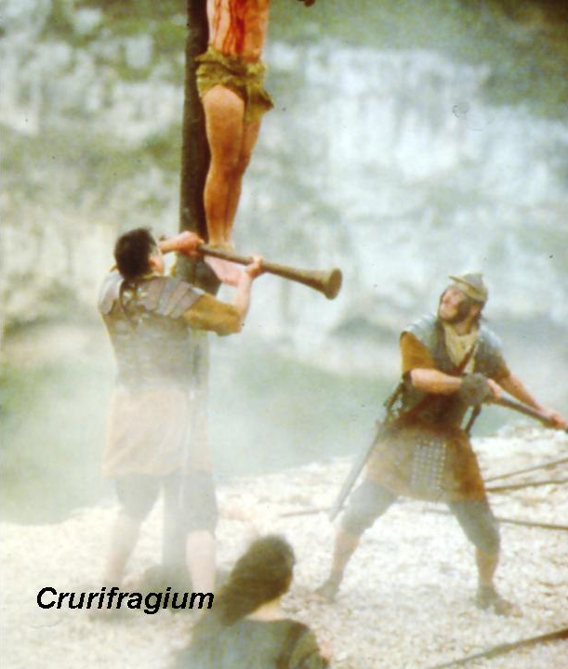
ISUSOVA SMRT i crurifragium
kada je trebalo ubrzati umiranje (kao u Isusovu slučaju), primjenjivao se postupak crurifragium, odnosno raspetima su prelomili koljena; na takav način nema više oslonca na nogama i tijelo se objesi, odnosno budući da se osoba ne može uzdići i doći do zraka, dolazi brzo do gušenja
i Isusu su htjeli prebiti golijeni, ali kad su došli do njega, vidjeli su da je već mrtav

Slide 18
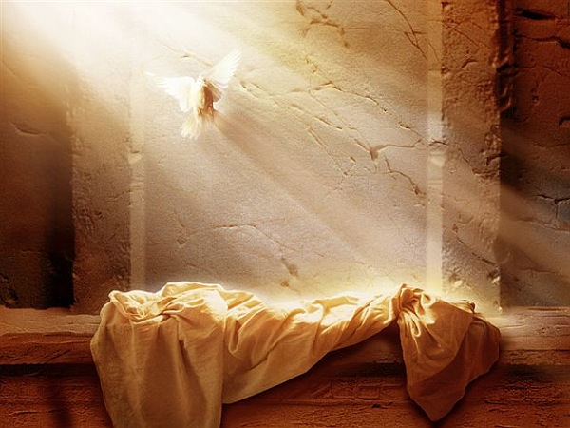
ISUSOVO VAZMENO OTAJSTVO
iako se protiv Isusa vodio lažiran proces, Isus je prihvatio osudu i dragovoljno se - za nas grešnike - predao u smrt
no, Isus je uskrsnuo treći dan i 40 se dana ukazivao učenicima, a onda je uzašao na nebesa
Isus je svojom mukom, smrću i uskrsnućem otkupio nas ljude i omogućio nam vječni život
Isus je, kao Bog, uvijek prisutan, a posebno u prilikama kruha i vina na svetoj misi

Slide 19
ISUSOVO OTKUPITELJSKO DJELO
VAZMENO OTAJSTVO = Isusova muka, smrt, uskrsnuće, uzašašće i proslava
Isusa su osudili Židovi jer se nazivao Sinom Božjim
osudili su ga Rimljani jer je za sebe rekao da je Kralj
po Kristovoj smrti na križu mi smo spašeni
po Kristovu uskrsnuću i mi imamo vjeru u vlastito uskrsnuće
ZAPIŠIMO
www.vjeraidjela.com

Slide 20
puče moj - katedralni oratorijski zbor Mostar
Pogledaj video

